Slide 1
Jirka Pospíšil, 8.1.2017 KC NADĚJE

Slide 2
Jak se v dnešní době cítit dobře...
Jirka Pospíšil, 8.1.2017 KC NADĚJE

Slide 3
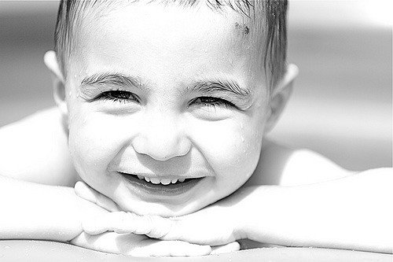
Jak se v dnešní době cítit dobře...
Jirka Pospíšil, 8.1.2017 KC NADĚJE

Slide 4
Jak se v dnešní době cítit dobře...
Dnešní svět je plněný strachem, nejistotou, chaosem…
Jak se máme zachovat my, jako křesťané?
Jak na to vše reagovat?
Jak se v tom chaosu cítit dobře?
Jde to vůbec?
Jirka Pospíšil, 8.1.2017 KC NADĚJE

Slide 5
Jak se v dnešní době cítit dobře...
Co to znamení: CÍTIT SE?
Psalms 146:1 Haleluja. Chval, duše má, Hospodina! 2 Hospodina budu chválit po celý svůj život, svému Bohu zpívat žalmy, co živ budu. 3 Nedoufejte v knížata, v člověka, u něhož záchrany není. 4 Jeho duch odchází, on se vrací do své země, tím dnem berou za své jeho plány. 5 Blaze tomu, kdo má ku pomoci Boha Jákobova, kdo s nadějí vzhlíží k Hospodinu, svému Bohu, 6 jenž učinil nebesa i zemi s mořem a vším, co k nim patří, jenž navěky zachovává věrnost. 7 Utištěným dopomáhá k právu, hladovým chléb dává. Hospodin osvobozuje vězně. 8 Hospodin otvírá oči slepým, Hospodin sehnuté napřimuje, Hospodin miluje spravedlivé. 9 Hospodin ochraňuje ty, kdo jsou bez domova, ujímá se sirotka i vdovy, svévolným však mate cestu. 10 Hospodin bude kralovat věčně, Bůh tvůj, Sijóne, po všechna pokolení. Haleluja.

Slide 6
Jak se v dnešní době cítit dobře...
Isaiah 55:1 Ach, všichni žízniví, pojďte k vodě, i vy, kdo nemáte žádné peníze! Pojďte, kupujte a jezte, pojďte, kupujte bez peněz víno a mléko bezplatně! 2 Proč utrácíte peníze nikoli za chléb a svůj výdělek za to, co nenasycuje? Poslechněte raději mě a jezte, co je dobré, potěšte svou duši lahodným pokrmem. 3 Nakloňte ucho a pojďte ke mně, poslouchejte a živi budete. Věčnou smlouvu chci s vámi uzavřít, potvrdit lásku, již jsem Davidovi zaslíbil.
Mark 4:21 Dále jim řekl: "Přináší se snad lampa, aby ji postavili pod vědro nebo pod postel? Nemá se postavit na svícen? 22 Není totiž nic skrytého, co by nemělo být zjeveno, ani nic tak utajeného, aby to nevyšlo najevo.
I Corinthians 2:5 neboť jsem nechtěl, aby se vaše víra zakládala na lidské moudrosti, ale na Boží moci.

Slide 7
Jestli se chceš v dnešní době cítit dobře...
buď žíznivý
pojď a nakupuj
buď moudrý
naslouchej
zavaž se
učiň rozhodnutí veřejně
nespoléhej na lidskou sílu

Slide 8
Jak se v dnešní době cítit dobře...
Jirka Pospíšil, 8.1.2017 KC NADĚJE

Slide 9
Jak se v dnešní době cítit dobře...
Jirka Pospíšil, 8.1.2017 KC NADĚJE

